Slide 1
МАРКЕТИНГОВЫЙ АНАЛИЗ IFOOD

Slide 2
ОПИСАНИЕ
iFood – лидирующая компания по доставке еды в Бразилии и Колумбии.
Несколько маркетинговых кампаний не увенчались успехом: они не были настолько эффективными, насколько это ожидалось. Вследствие этого компания потеряла на рекламе больше, чем заработала.
В общей сумме в кампаниях приняло участие 2240 клиента.

Slide 3
ЗАДАЧИ
Главная цель – понять проблему кампаний и предложить идеи/решения по их улучшению
Предстоит ответить на следующие вопросы:
Какая основная клиентура компании
Есть ли закономерности/аномалии в данных
Какие факторы в большей степени влияют на покупки в магазинах
Есть ли зависимость между географическим положением и успехом кампании
Какая кампания оказалась наиболее эффективной
Какая продукция пользовалась большим спросом

Slide 4
ОСНОВНАЯ КЛИЕНТУРА

Slide 5
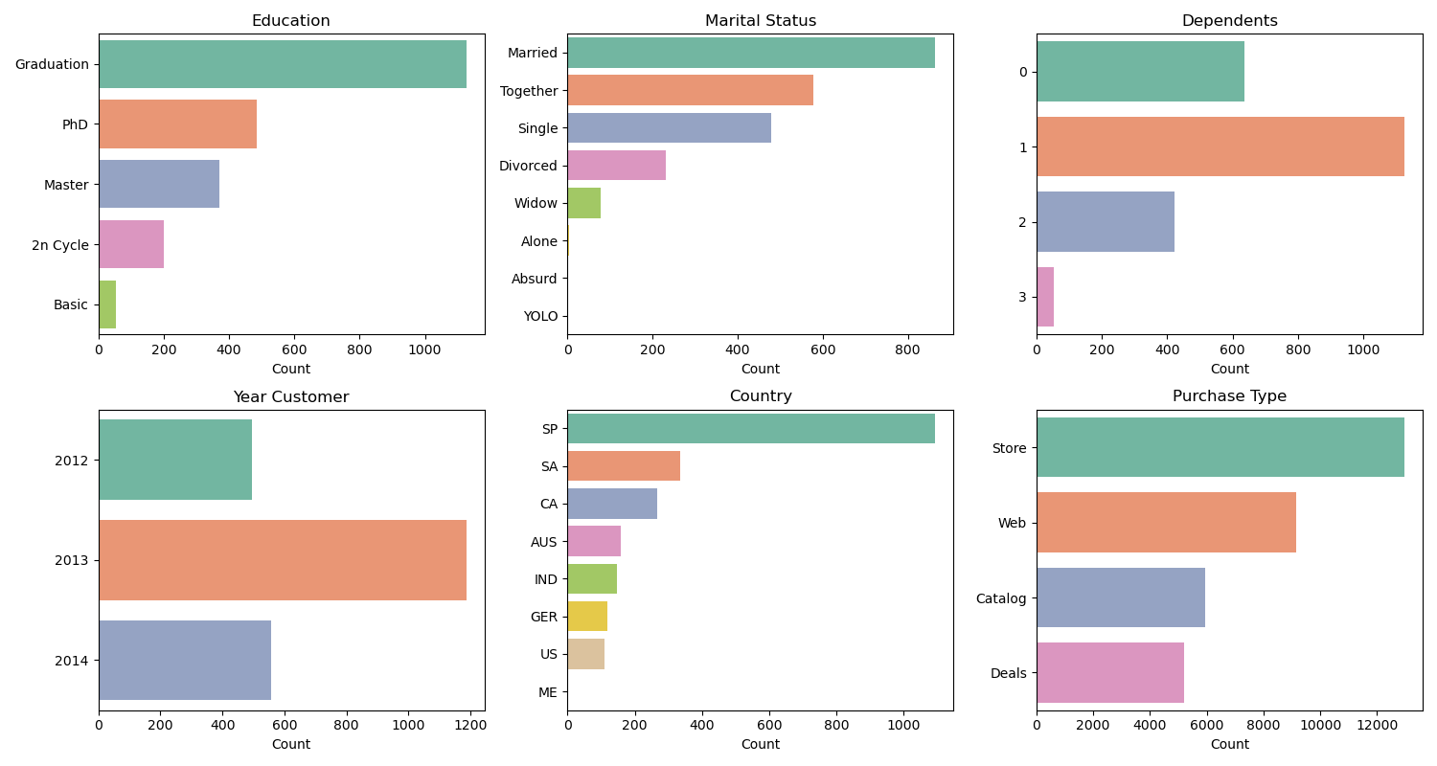
ОСНОВНАЯ КЛИЕНТУРА
Среднестатистический клиент компании:
Год рождения – 1969
Семейный статус: женат/замужем
Стал клиентом в 2013 году
Доход $52,000
Есть один ребенок
Сумма покупок $605
Количество покупок 15
Совершил покупку за последние 49 дней
Предпочитаемый вид покупок: заведение, интернет-магазин

Slide 6
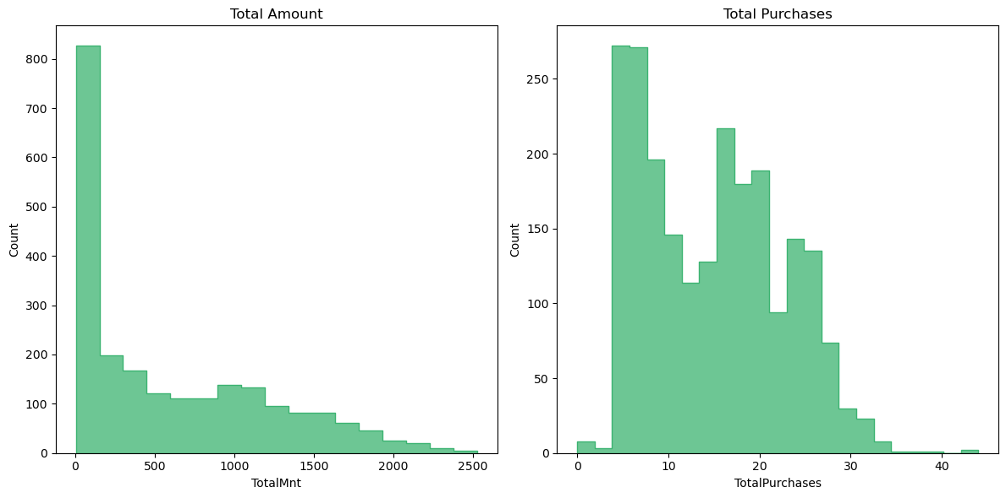
ОСНОВНАЯ КЛИЕНТУРА
За последние два года каждый клиент в среднем потратил $605 и совершил 15 покупок

Slide 7
ПЕРВИЧНЫЙ АНАЛИЗ

Slide 8
ПЕРВИЧНЫЙ АНАЛИЗ
Основные выводы:
Есть положительная взаимосвязь с общей суммой покупок и доходом клиентов
С ростом количества детей общая сумма трат и доход клиентов падают. Однако, при этом возрастает количество покупок на дисконтные товары
Присутствует положительная взаимосвязь между частотой участия в кампаниях и доходом клиентов
Нет значительной зависимости между посещением интернет-магазина и покупок через интернет-магазин
Однако с ростом посещения интернет-магазина наблюдается рост покупок на товары со скидкой

Slide 9
ИССЛЕДОВАНИЕ КАМПАНИЙ

Slide 10
Какие факторы в большей степени влияют на покупки в заведениях
В данной таблице приведены факторы, которые в наибольшей степени влияли на количество покупок в заведениях
Величина | Корреляция
Количество покупок | 0,82
Сумма покупок | 0,675
Доход | 0,628
Покупки через каталог | 0,519
Онлайн-покупки | 0,502

Slide 11
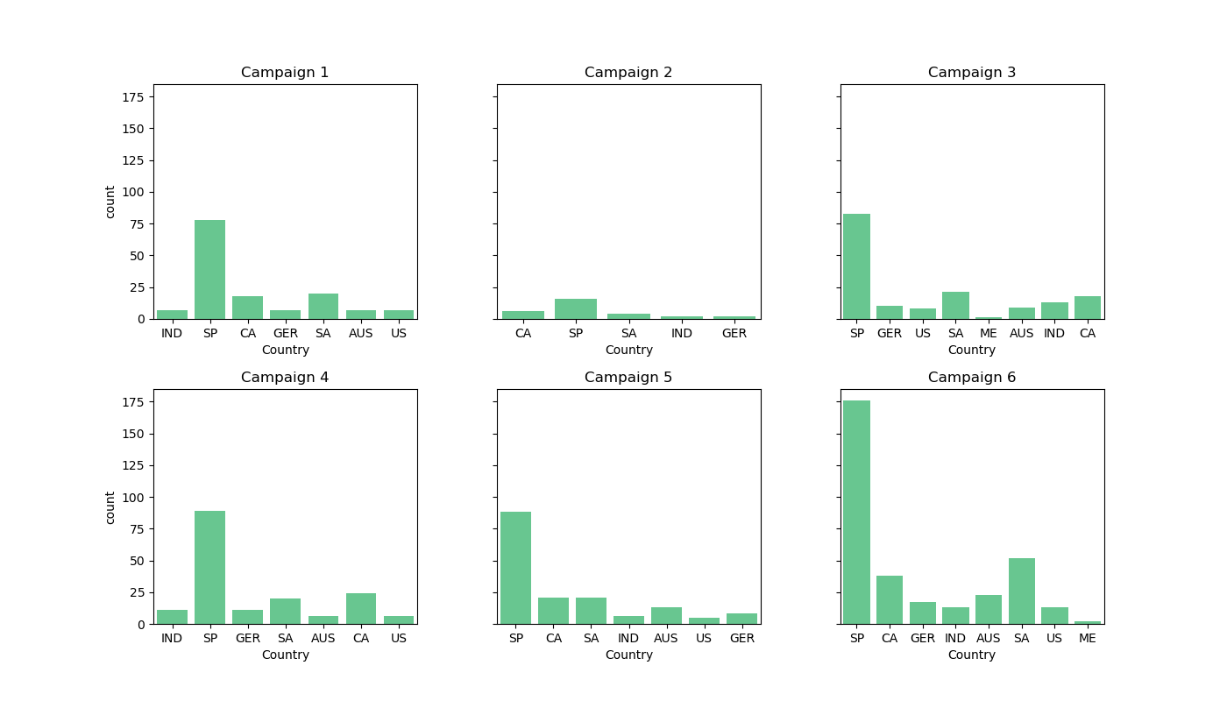
Есть ли зависимость между географическим положением и успехом кампании
Успех маркетинговой кампании значительно зависит от географического положения. В особенности, это разница видна в крайней кампании, где наибольшим успехом кампания пользовалась в Испании

Slide 12
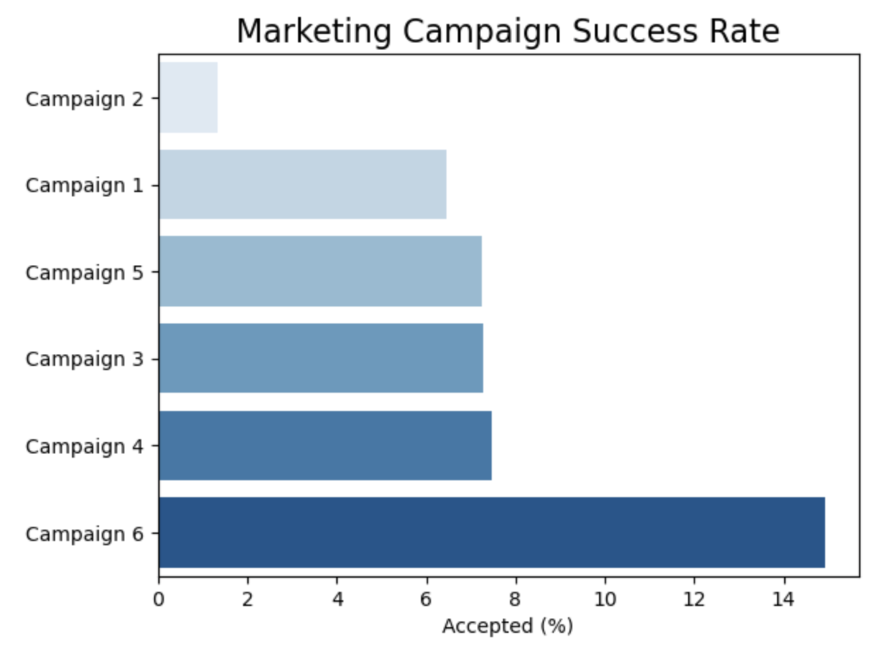
Какая кампания оказалась наиболее эффективной
Наиболее эффективной оказалась крайняя кампания (№6)

Slide 13
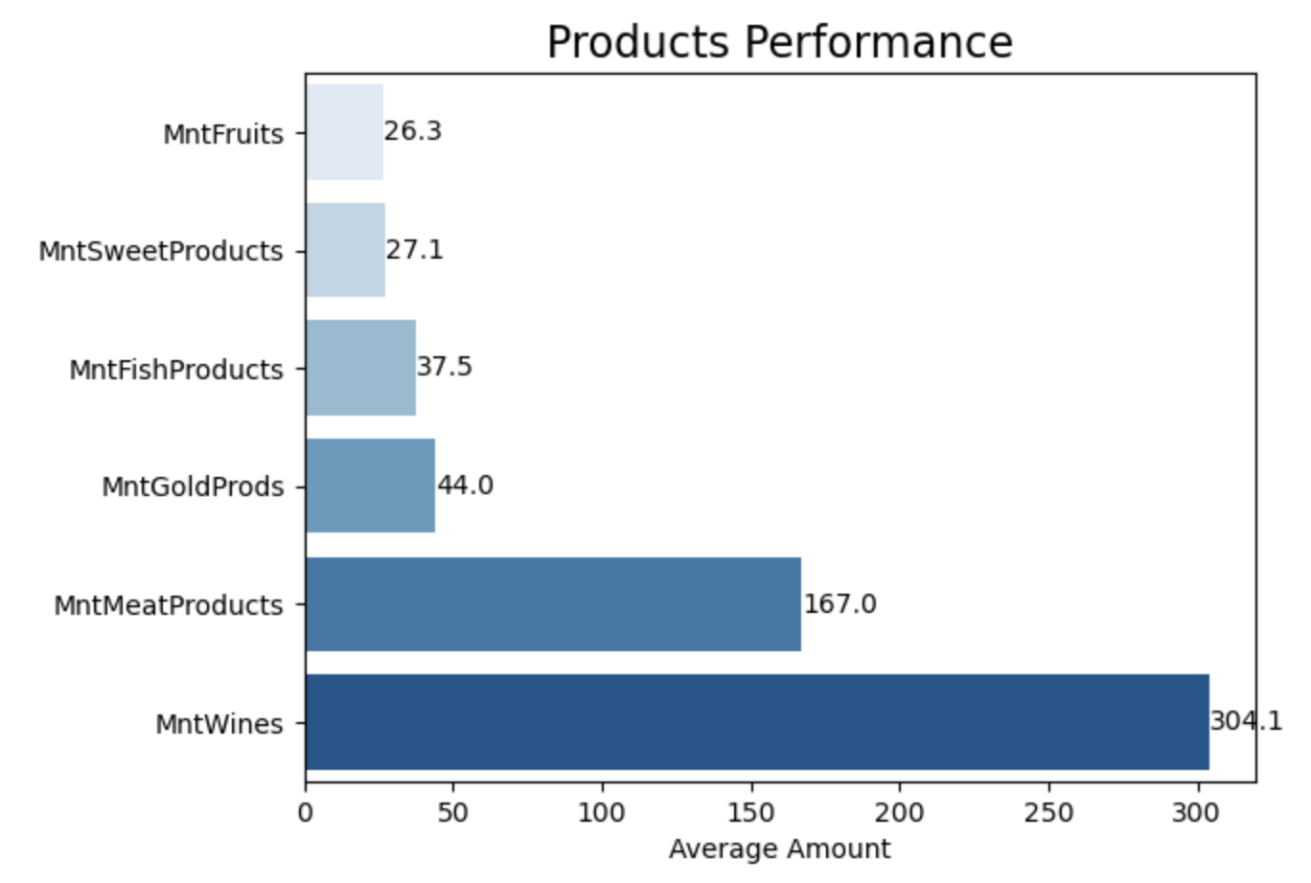
Какая продукция пользовалась большим спросом
Винная (сред.: $304,1) и мясная ($167,0) продукции пользовались большим спросом

Slide 14
ЗАКЛЮЧЕНИЕ

Slide 15
ЗАКЛЮЧЕНИЕ
При проведении последующих кампаний:
Использовать модель крайней кампании (№6)
Сделать фокус на двух видах клиентов: 1 – клиенты с высоким уровнем доходом без детей 2 – клиенты с низким уровнем доходом с детьми
Увеличить продажи наименее популярных товаров
Сделать фокус на увеличении продаж через заведения и интернет-магазин
Привлекать новых клиентов путем предложения скидок (в частности предлагать скидки в интернет-магазине)

